Slide 1
Մեծ Բրիտանիա
Մեծ Բրիտանիայի և Հյուսիսային Իռլանդիայի միացյալ թագավորություն

Slide 2
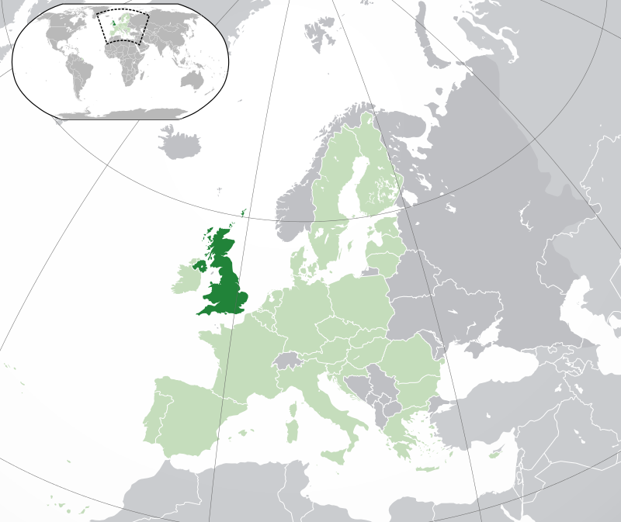
Բրիտանիայի տեը Եվրոպայում (Հյուսիսային Եվրոպա)

Slide 3
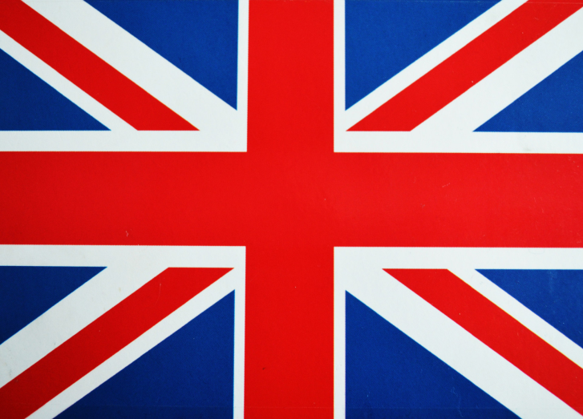
Մեծ Բրիտանիա
Մայրաքաղաք՝ Լոնդոն
Բնակչության թիվը՝ 58 միլիոն
Պետական լեզուն՝ անգլերեն
Սահմանադրական միապետություն, միապետ- Էլիզաբեթ II
Բնակչության հիմնական կազմը-Բրիտանացիներ (75 %)
Տարածք-244 հազար կմ²

Slide 4
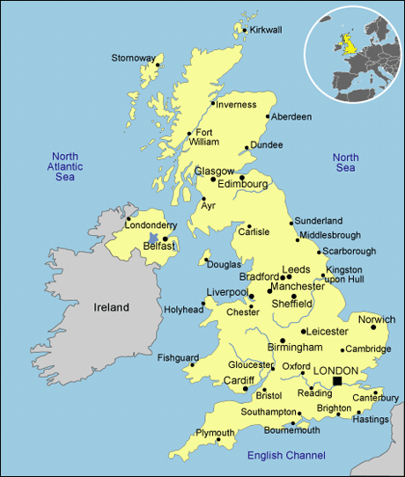

Slide 5
Մեծ Բրիտանիա
Անգլիան շրջապատող ծովերն են Հյուսիսային ծովը և Իռլանդական ծովը։ Այն սահմանակից է արևմուտքից Ուելսի և հյուսիսից Շոտլանդիայի հետ։ Անգլիան գտնվում է Եվրոպայի հյուսիս-արևմուտքում։ Անգլիան Շոտլանդիայի, Ուելսի ու Հյուսիսային Իռլանդիայի (Օլսթեր) հետ միասին կազմում է Մեծ Բրիտանիայի և Հյուսիսային Իռլանդիայի Միացյալ Թագավորությունը։ Տարածքը 244 հազար կմ² է։ Հիմնական լեռնաշղթան, որը ձգվում է հյուսիսից հարավ, Ապենինյան լեռներն են։ Անգլիան Եվրոպայի ամենամեծ կղզային պետությունն է։ Նրան են պատկանում բազմաթիվ ափամերձ կղզիներ՝ Մեն, Անգլսի, Ուայթ, և 4 կղզեխմբեր՝ Հեբրիդյան, Օրկնեյան, Շոտլանդական ու Նորմանդական։ Մեծ Բրիտանիա կղզու հյուսիսային և արևմտյան մասերում կան ոչ բարձր լեռներ, կենտրոնում և հարավ-արևելքում՝ դաշտավայրեր։ Երկրի ընդերքը հարուստ է ածխի, նավթի, բնական գազի, երկաթի պաշարներով։

Slide 6
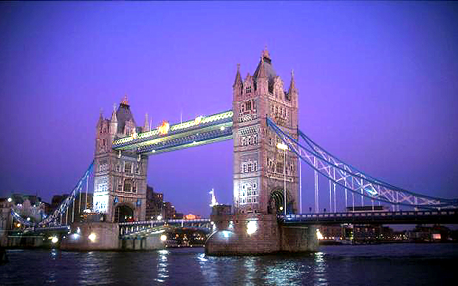

Slide 7
Մեծ Բրիտանիա
Կլիմայի վրա մեծ ազդեցություն ունի Հյուսիսատլանտյան տաք հոսանքը, որի շնորհիվ ձմեռը մեղմ է, հաճախակի են քամիները և մառախուղը։ Գետերը կարճ են, բայց՝ ջրառատ, նավարկելի, միմյանց միացած են ջրանցքներով։ Կան բազմաթիվ մանր լճեր, այդ թվում՝ հանրահայտ Լոխ Նեսը։ Բրիտանական կղզիների ափերը կտրտված են ծովածոցերով, որտեղ կա առնվազն 300 նավահանգիստ։ Սքաֆել Պիկը Անգլիայի ամենաբարձր կետն է (978 մ.) և գտնվում է Քամբրիայում։ Մեծ Բրիտանիայի ամենամեծ և խիտ բնակեցված մասն Անգլիան է, որի հնագույն քաղաքներ Բիրմինգհեմի, Մանչեստրի, Լիվերպուլի գործարաններն ու ֆաբրիկաներն արտադրում են ավտոմեքենաներ ու ավիաշարժիչներ, հեռուստացույցներ ու էլեկտրոնիկա, կարի մեքենաներ ու գեղեցիկ մանկական խաղալիքներ։

Slide 8
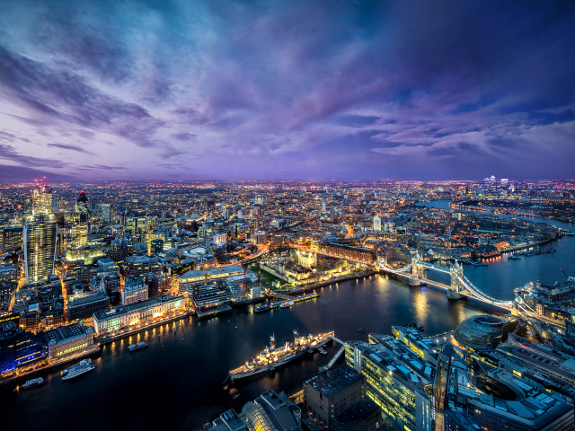

Slide 9
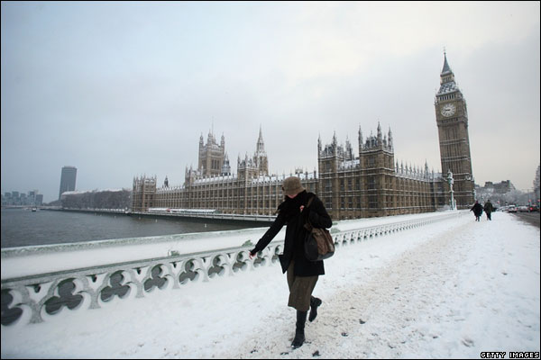

Slide 10
Հետաքրքիր փաստեր անգլիացիների մասին
1. Անգլիացիները ամեն ինչ սովորելը պարզապես ատում են, քանի որ նրանց համար շատ դժվար է. նրանք ծույլ են:
2. .Մեծ Բրիտանիայում ավտոմոբիլային ուղղությունը հակառակ է: Հենց այս քաղաքում է առաջացել ձախակողմյան ուղղությունը:
3. Էդինբուրգը այն քաղաքն է, որն աշխարհում առաջին անգամ ունեցավ իր սեփական հրշեջ ծառայությունը: 4. Նրանք կրում են չափազանց տարբեր և տարօրինակ հագուստներ:
5. Շատ դժվար է գտնել վարսավիրանոց. եթե ցանկություն ունեք մազերը կտրել, ապա հարկավոր է վարսավիրանոց գտնել ինտերնետի միջոցով կամ հարցնել ընկերներից:

Slide 11
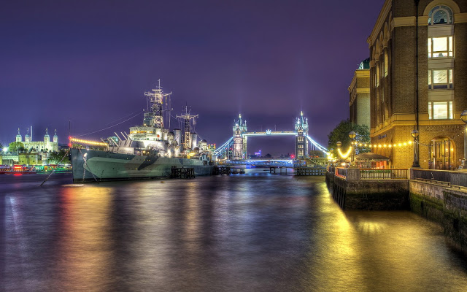
6. Ի դեպ ընկերության հաշվով. այստեղ կարող եք գտնել հետաքրքրություններին համապատասխան ընկեր:
7. Սպորտը անգլիացիների մոտ շատ ճանաչված է, ամենաշատը նրանք ռեգբին են սիրում:
8. Շոտլանդիայում տղամարդը, ով մերժում է իրեն ամուսնության առաջարկություն արած կնոջը, պարտավոր է տուգանք վճարել դրա համար:
9. Բրիտանացիները պատրաստել չեն սիրում. ընթրելու համար նրանք ձեզ կհրավիրեն ռեստորան:
10. Մեծ Բրիտանիայի գերբի նշանաբանը գրված է ֆրանսերենով:

Slide 12
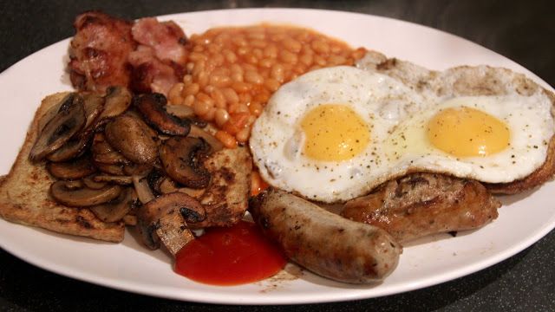
11. Անգլիացիները շատ հյուրասեր ժողովուրդ են. մշտապես կարող են ինչ-որ մեկին հրավիրել մեկ գավաթ սուրճի:
12. Բրիտանացիները երբեք նախաճաշը բաց չեն թողնում և մի կուշտ ուտում են:
13. Հատկապես շատ են տարբեր սանրվածքներով, մազի գույներով, հատկապես հանրահայտ վեր բարձրացրած մազափնջերով անգլիացիները:
14. Անձրևից պաշտպանող թիկնոցը առաջացել է 1824թ. Շոտլանդիայում քիմիկոս, ճարտարապետ և ոճաբան Չարլզ Մաքինթոշի կողմից:
15. Անգլիական և իռլանդական խորհրդարանը մինչ օրս իրենց կողմից ընդունված օրենքները տպում են վելենի (մորթե կաշվից թուղթ) վրա:

Slide 13
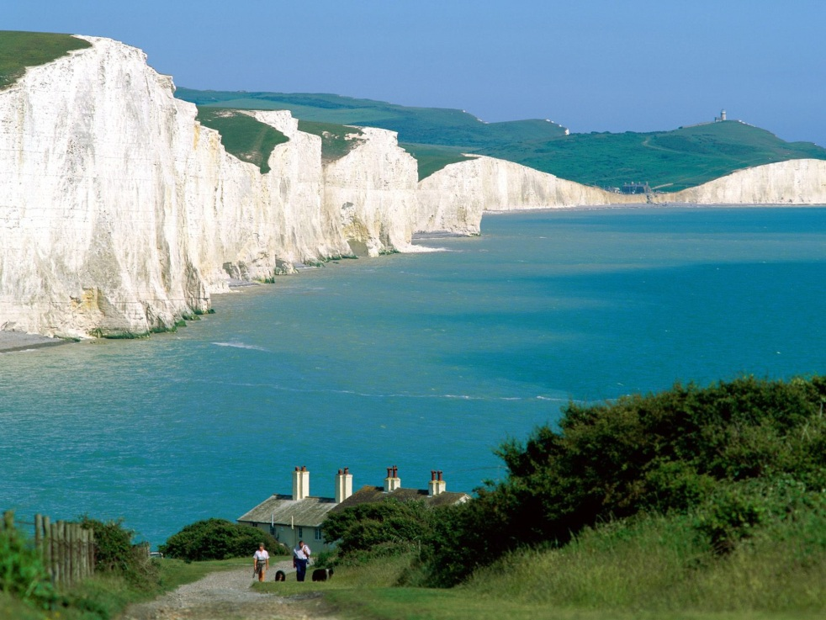
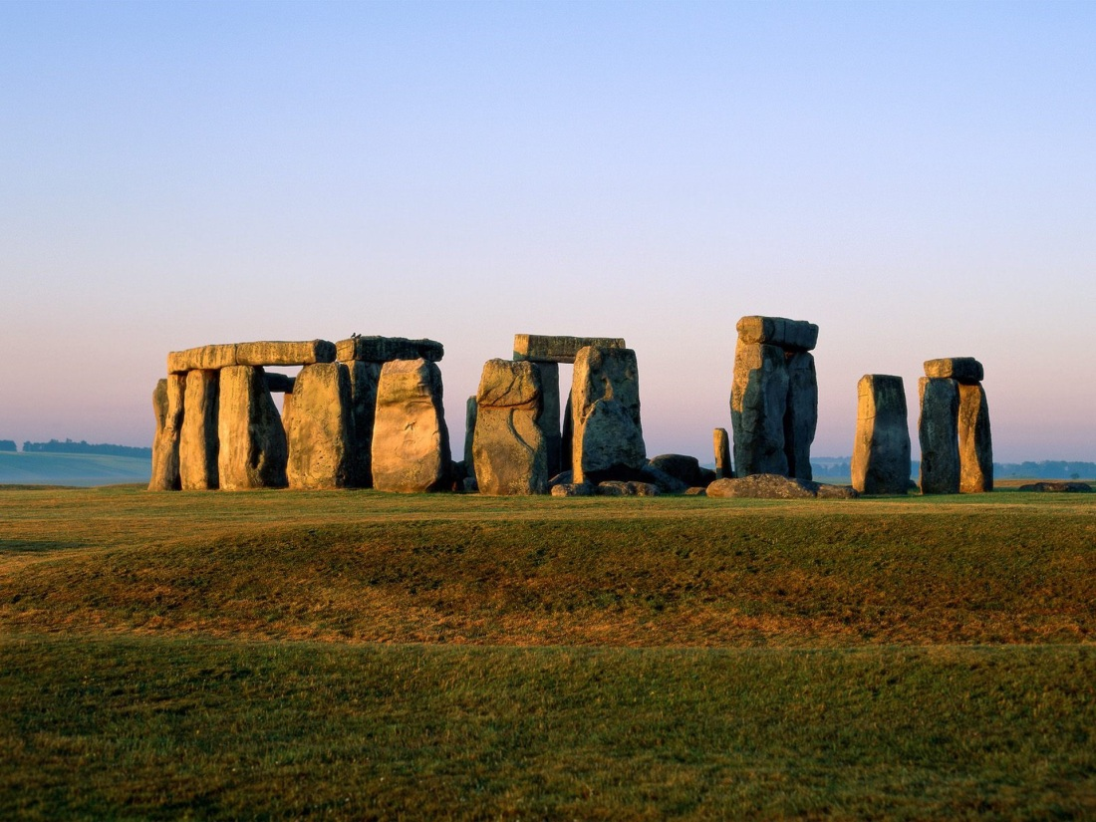
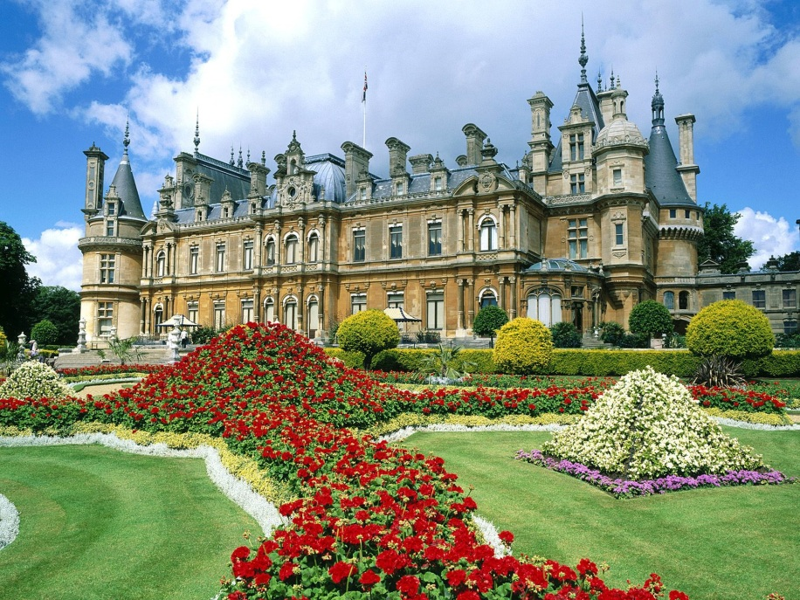
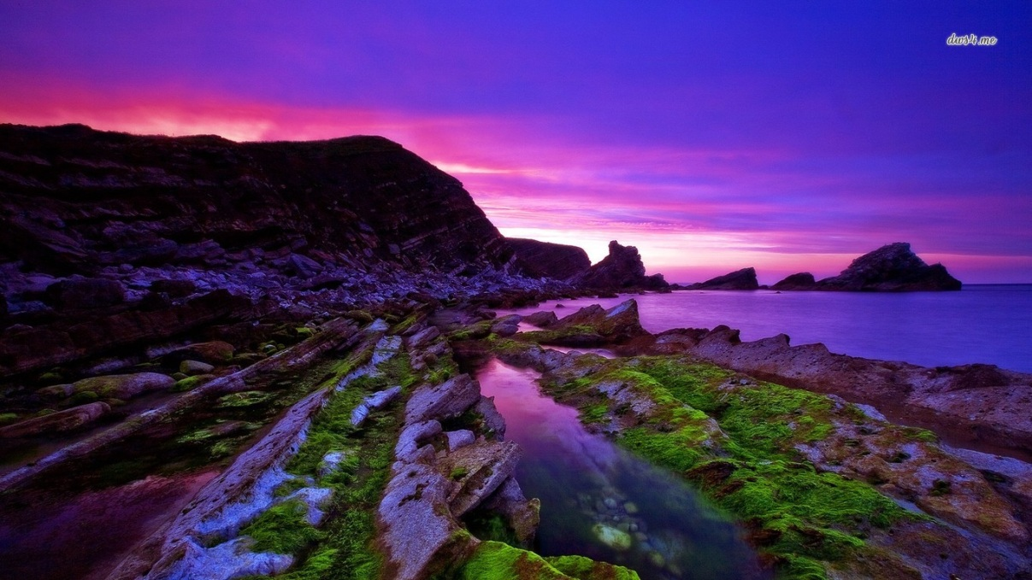
Անգլիայի բնաշխարհը

Slide 14
Նյութի հեղինակ՝ Սիրանուշ Ասատրյան, 8-1 դասարան 2014

